Slide 1

Data Analytics A.A. 23/24
Giorgio Olivieri
Matricola 1114959

Slide 2
Questo progetto si è concentrato sull’ analisi della produzione e del consumo di energia elettrica a livello globale negli ultimi anni.
I principali punti dell’analisi effettuata vertono su :
Produzione di energia elettrica
Principali paesi produttori
Principali fonti di energia utilizzate per la produzione
Consumo di energia elettrica ricavata da fonti rinnovabili

Slide 3
Dataset e tool utilizzati
I dataset utilizzati sono stati reperiti tramite Kaggle e contengono dati pubblicati dall’ Agenzia Internazionale per l’Energia (IEA).
Questi raccolgono informazioni a livello globale sulla produzione di energia elettrica nel periodo 2010-2022 e sul consumo di energia elettrica ricavata da fonti rinnovabili nel periodo 2000-2020.
Il tool utilizzato per effettuare l’analisi è stato Tableau.

Slide 4
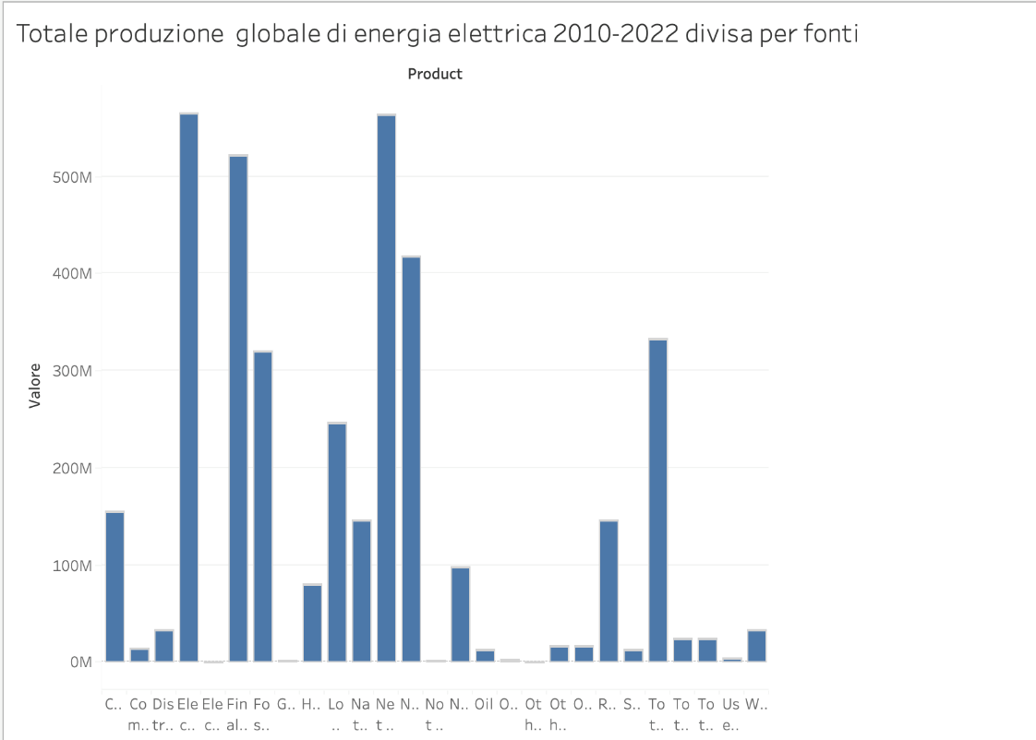
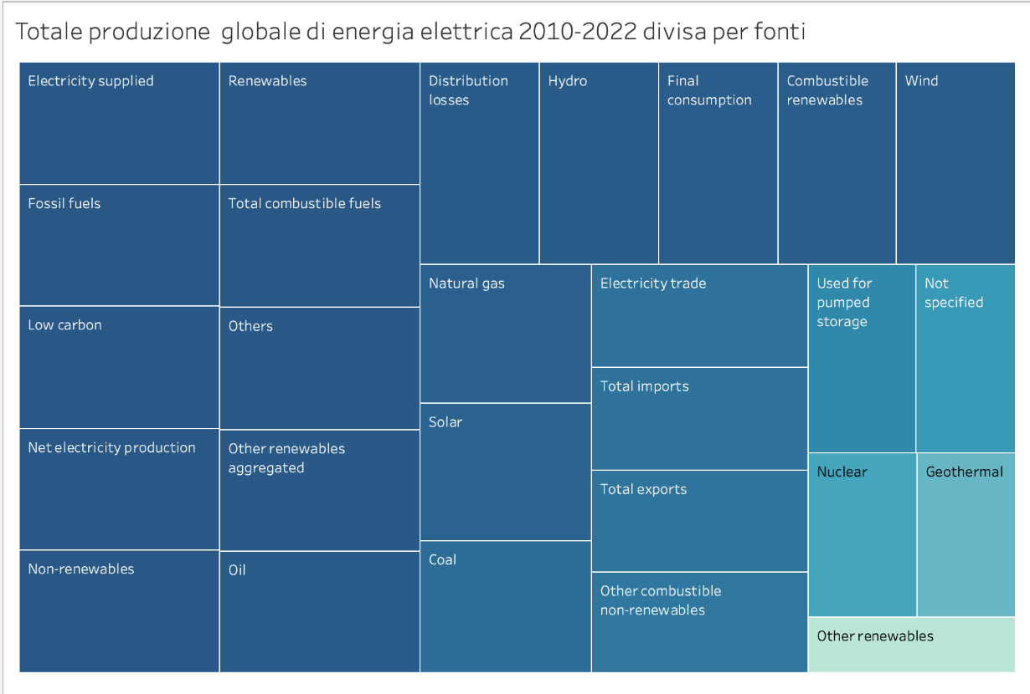
Analisi sulla produzione in base alle fonti
Di seguito si riportano le principali fonti utlizzate per la produzione di energia elettrica , dal quale si evince chiaramente come quelle principali siano le fonti fossili. I valori di energia prodotti sono espressi in GWh.

Slide 5
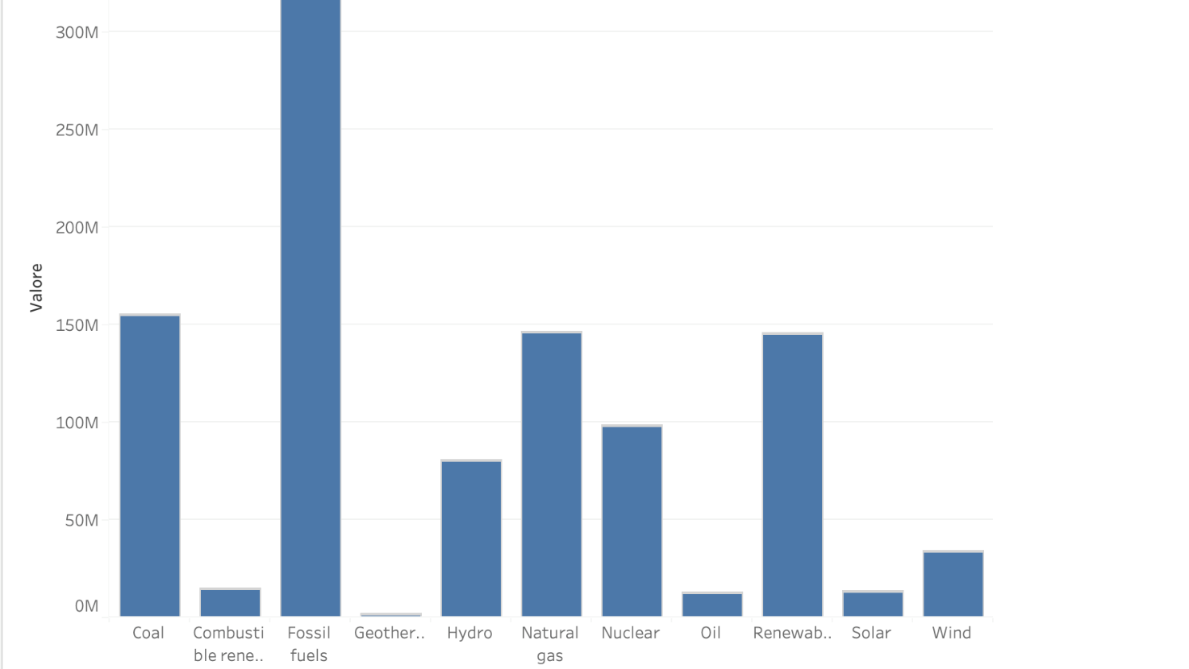

Slide 6
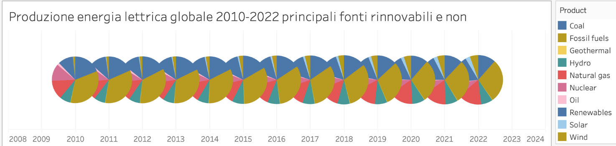
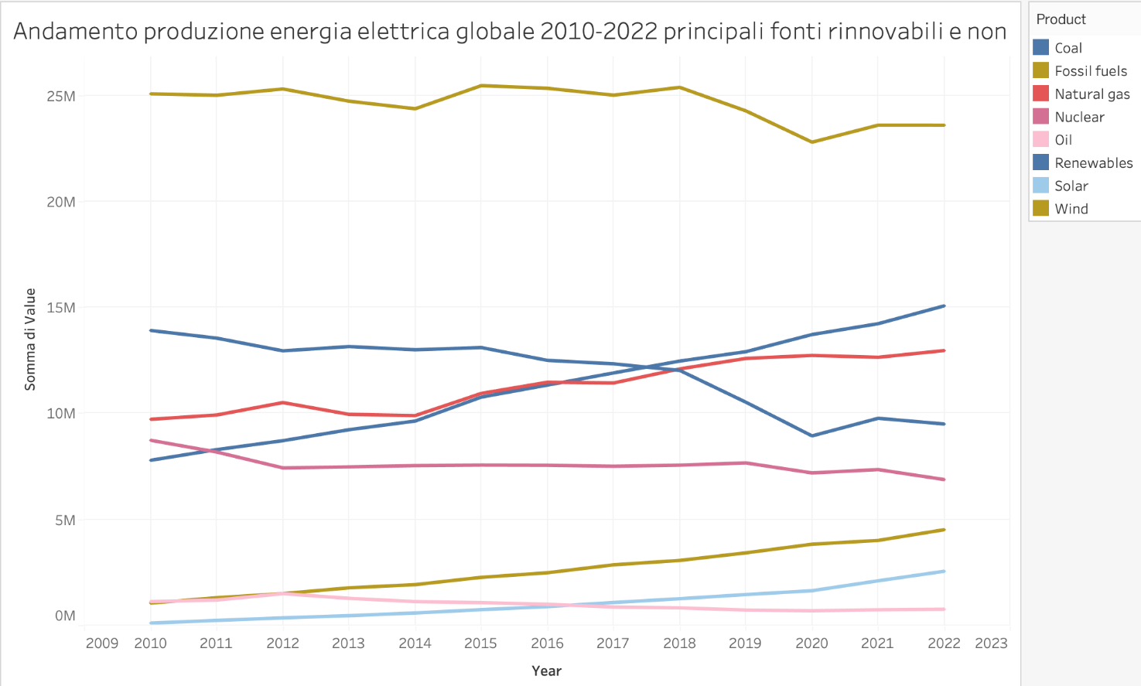
L’andamento nel tempo delle quote di produzione per le principali fonti fossili e non
Nel tempo le quote di fonti rinnovabili sono cresciute, ma restano nettamente inferiori rispetto alle fonti fossili
Sample Footer Text
6

Slide 7
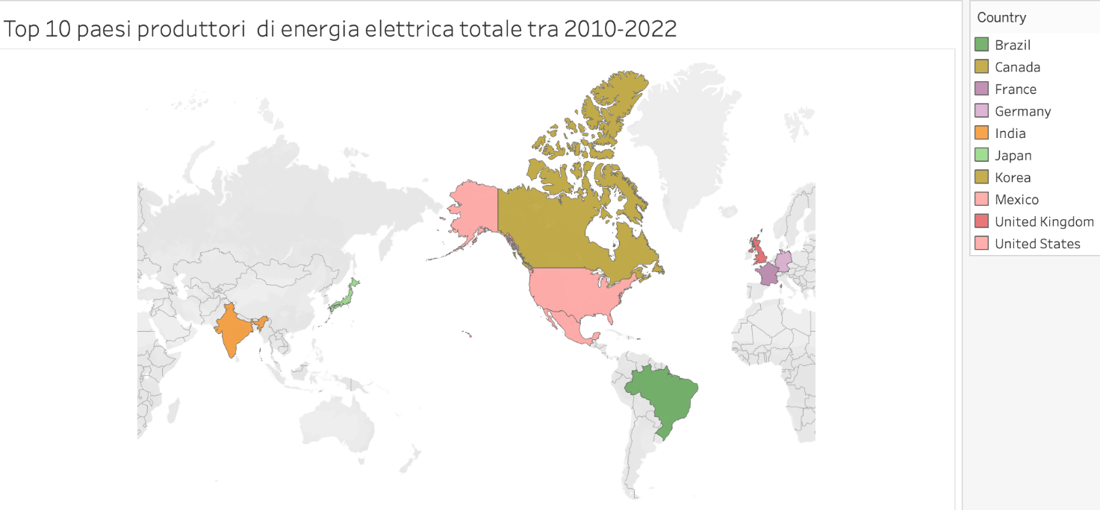
Principali paesi produttori

Slide 8
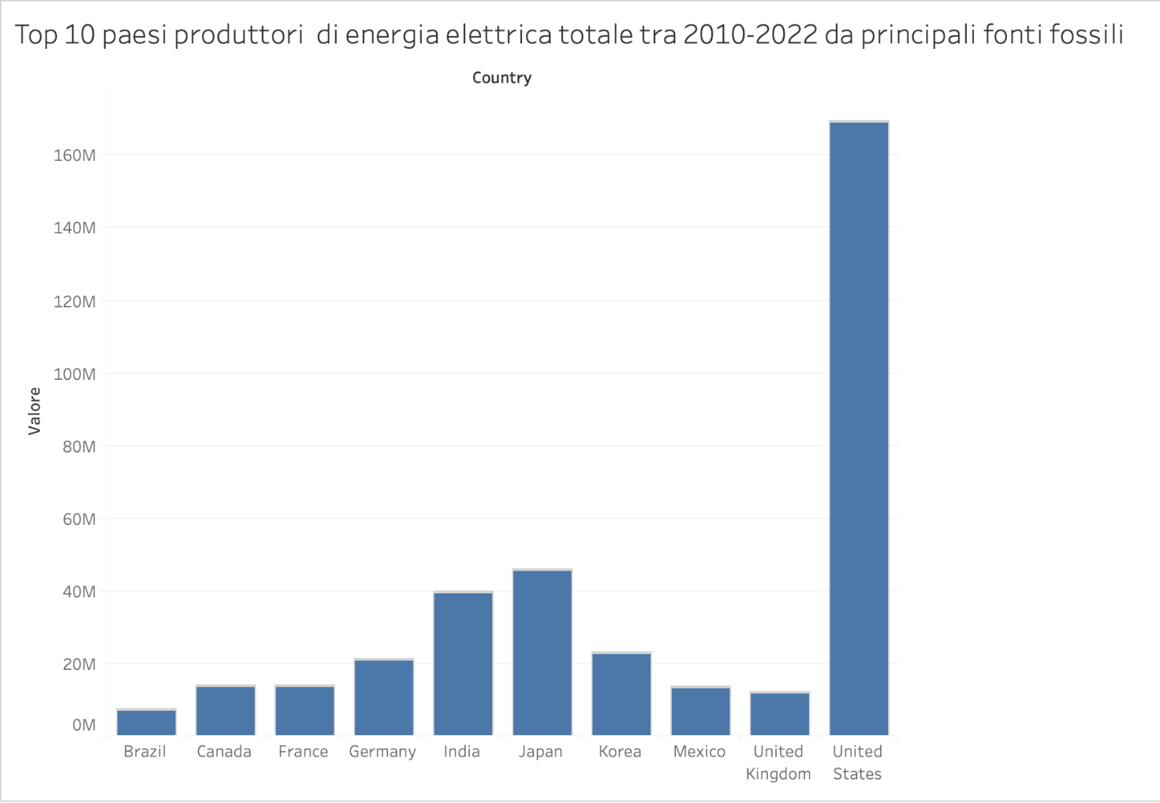
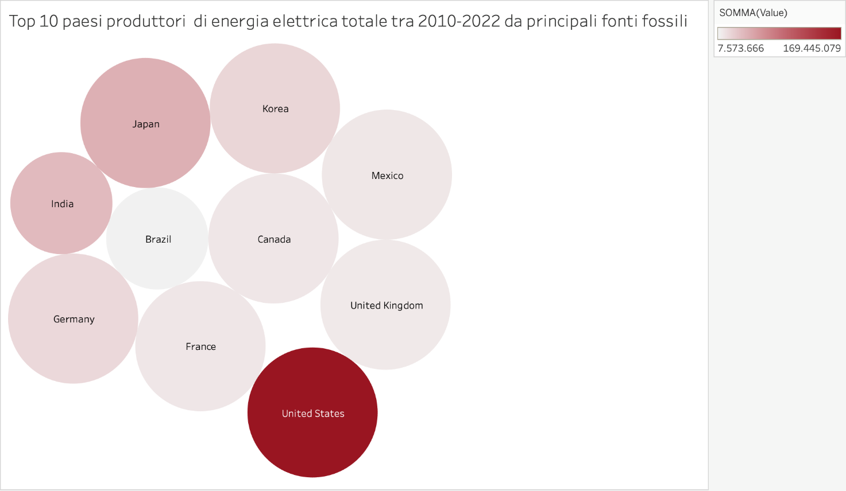
Per le fonti fossili :

Slide 9
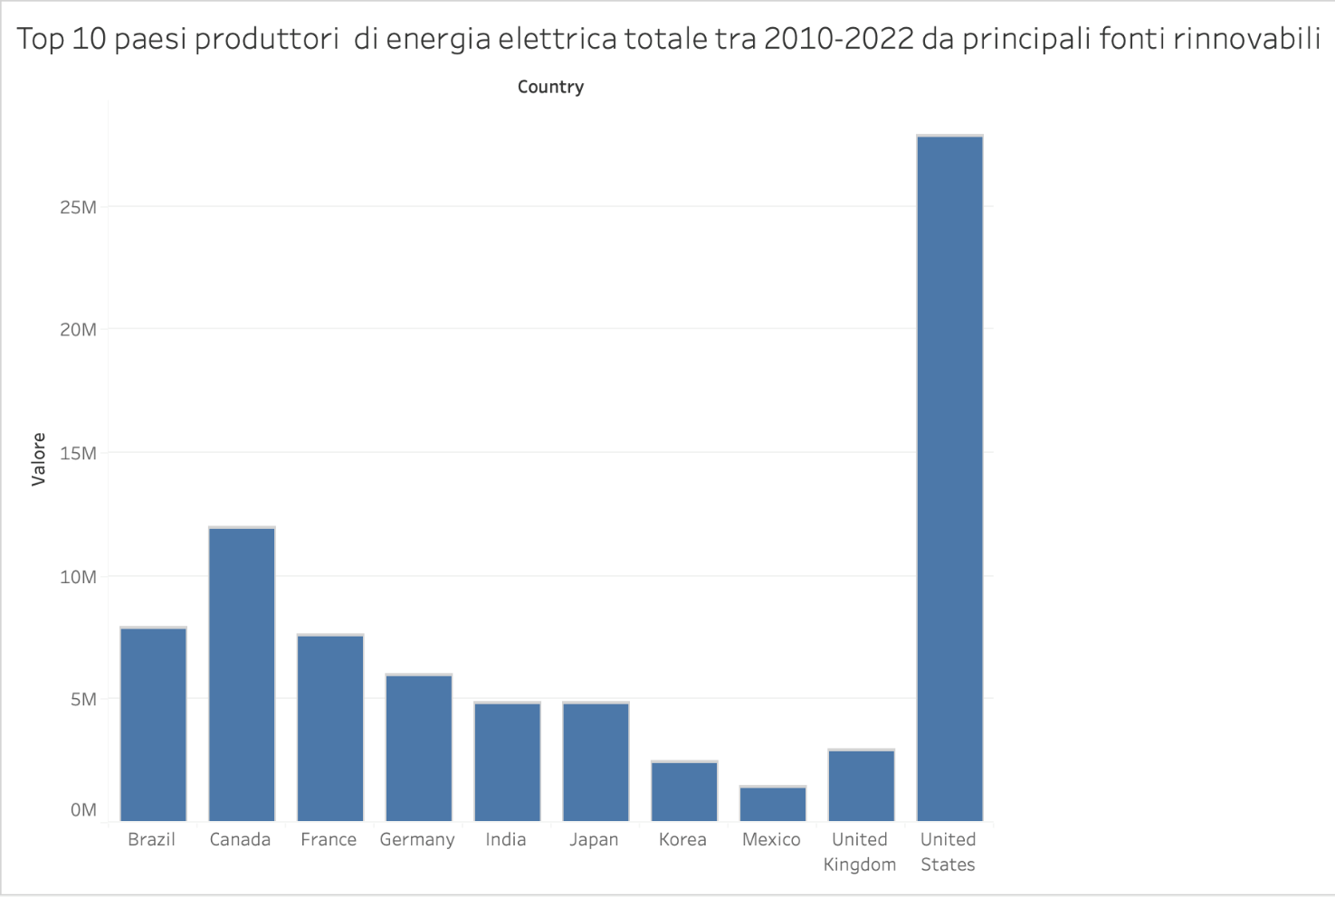
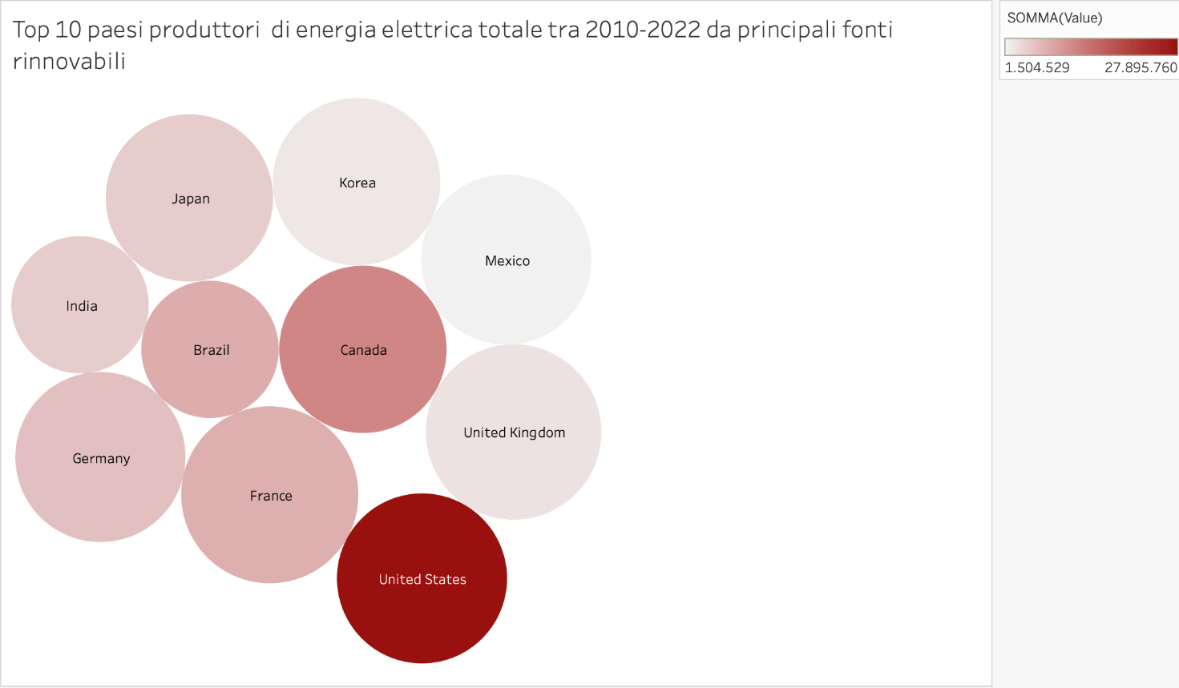
Per le fonti rinnovabili:

Slide 10
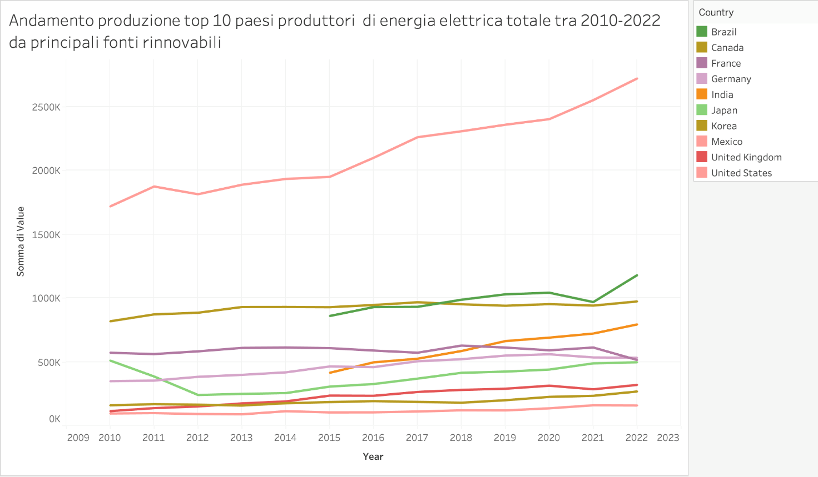
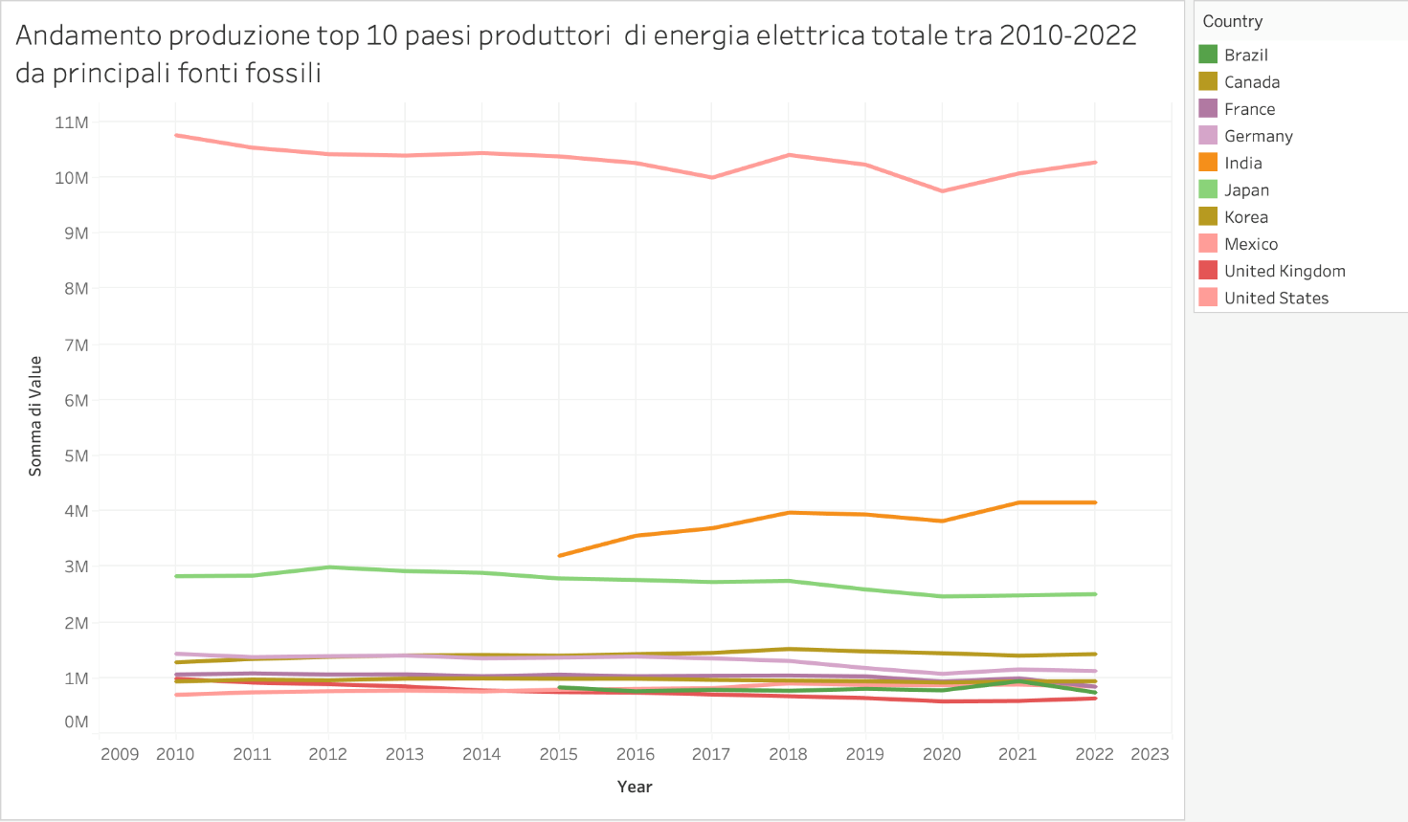
Evoluzione nel tempo in base alle fonti utilizzate nei top 10 paesi produttori

Slide 11
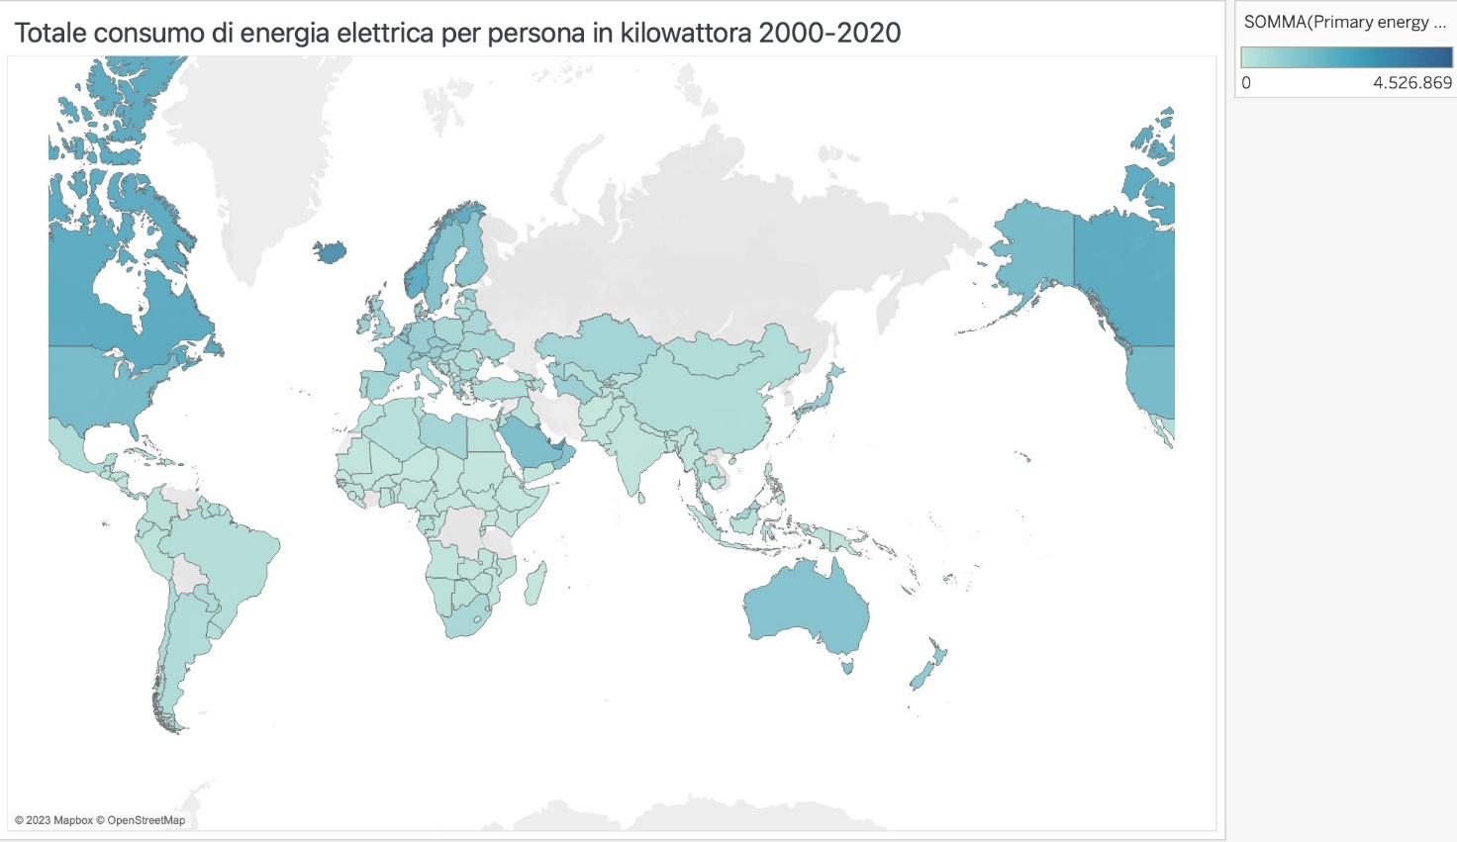
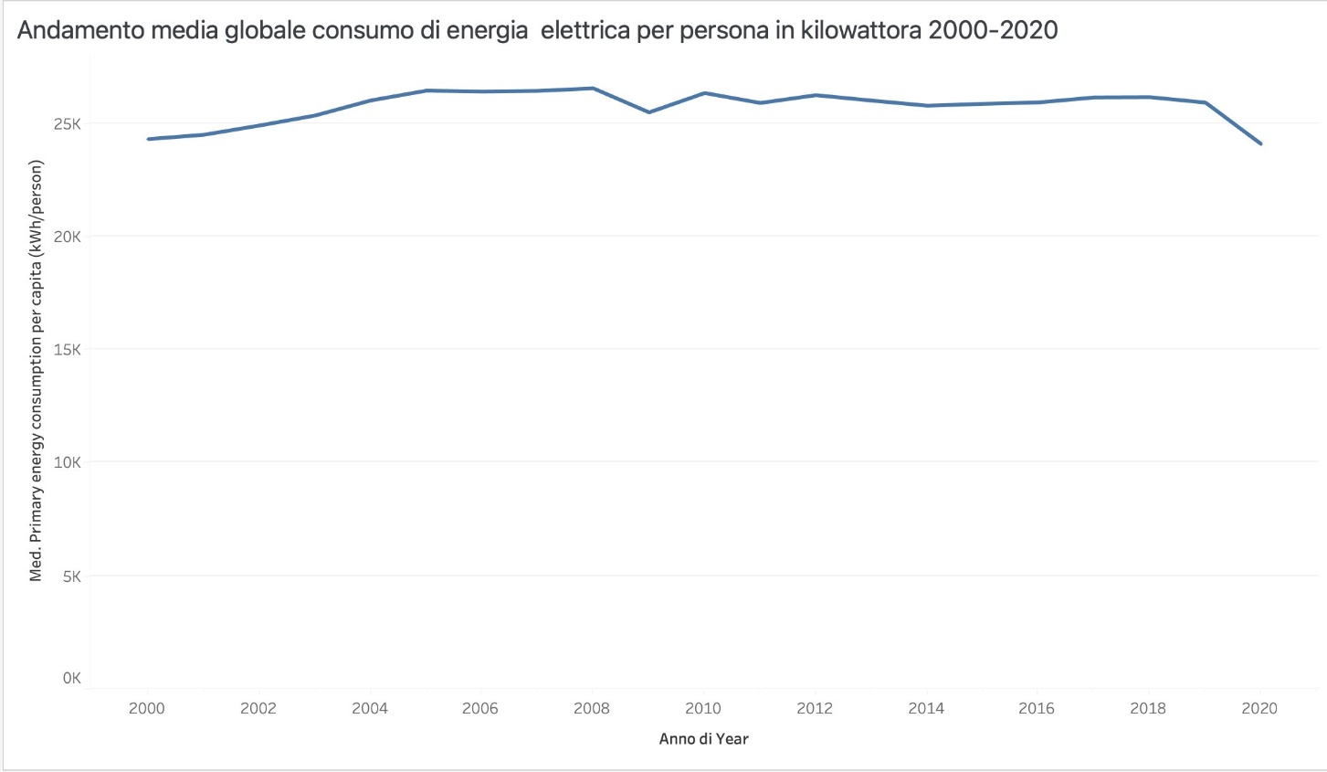
Consumo pro capite di energia elettrica

Slide 12
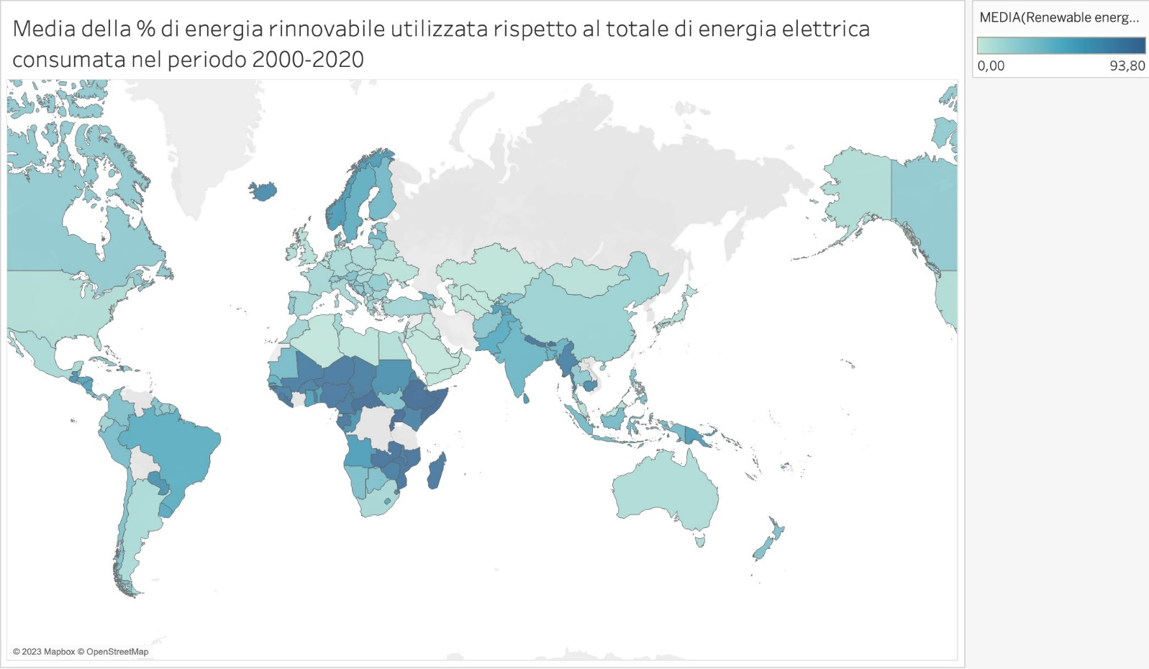
Energia rinnovabile consumata rispetto al totale

Slide 13
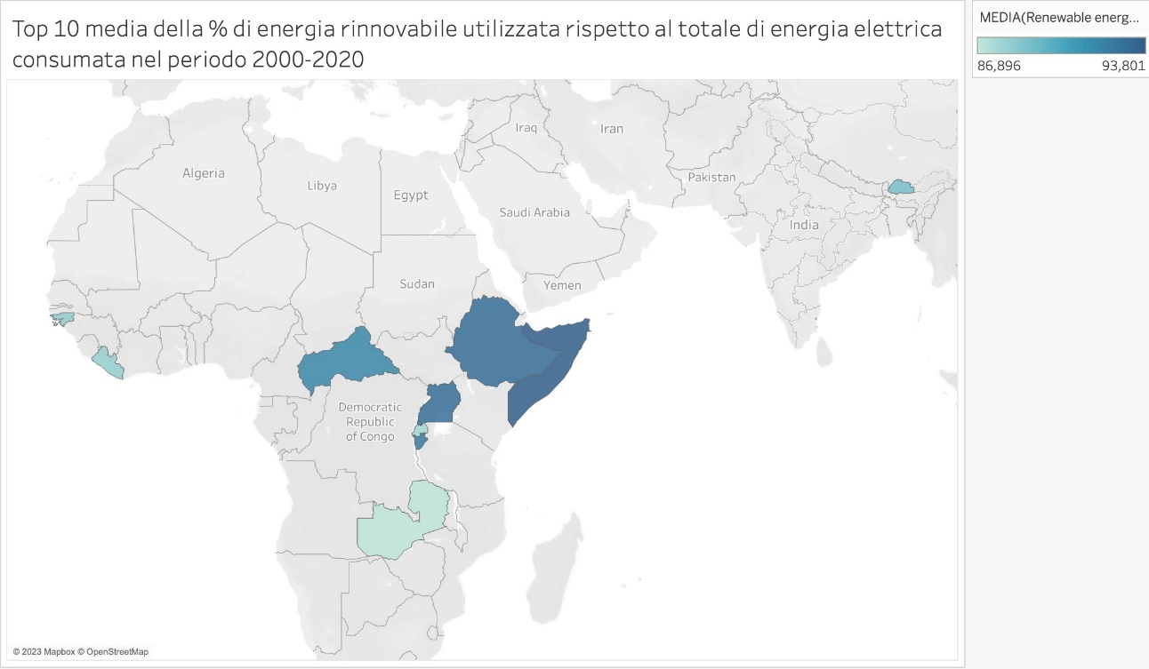
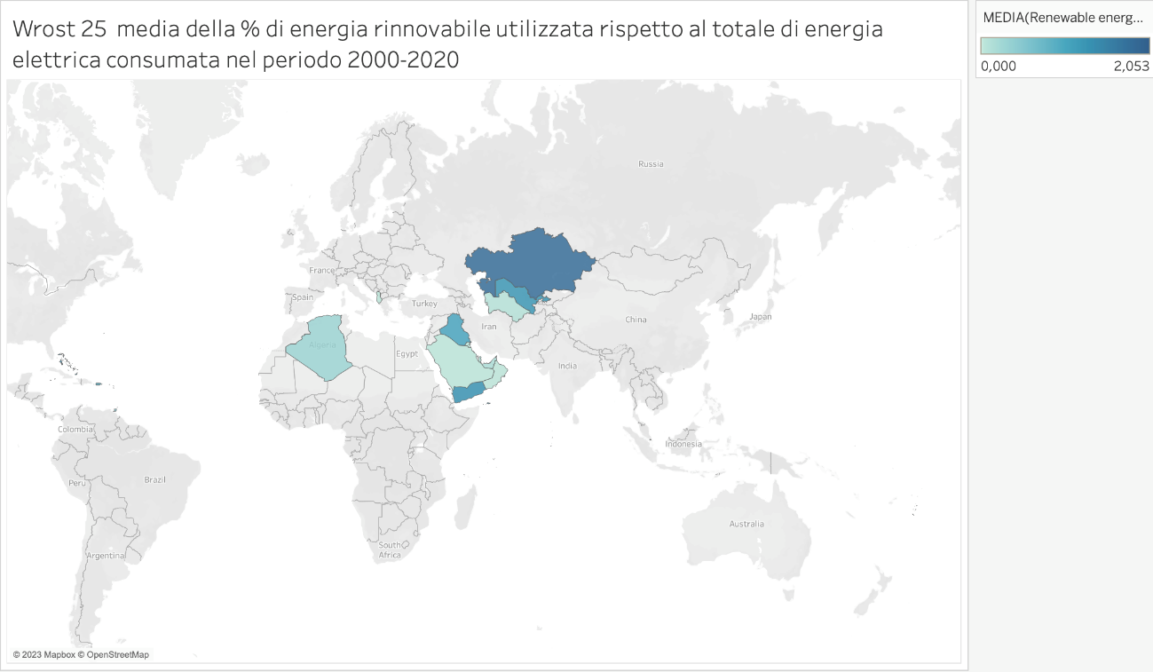
Migliori e peggiori consumatori di energia rinnovabile
Vediamo come i peggiori paesi per % di energia rinnovabile sul totale di enrgia consumata siano paesi notoriamente ricchi di fonti fossili
Notiamo come invece i più virtuosi in questa classifica siano paesi notoriamente tra I più poveri del mondo. Come mai?
Di seguito si mostra come molti aiuti econimici siano stati destinati a questi paesi e gi effetti positivi che hanno avuto

Slide 14
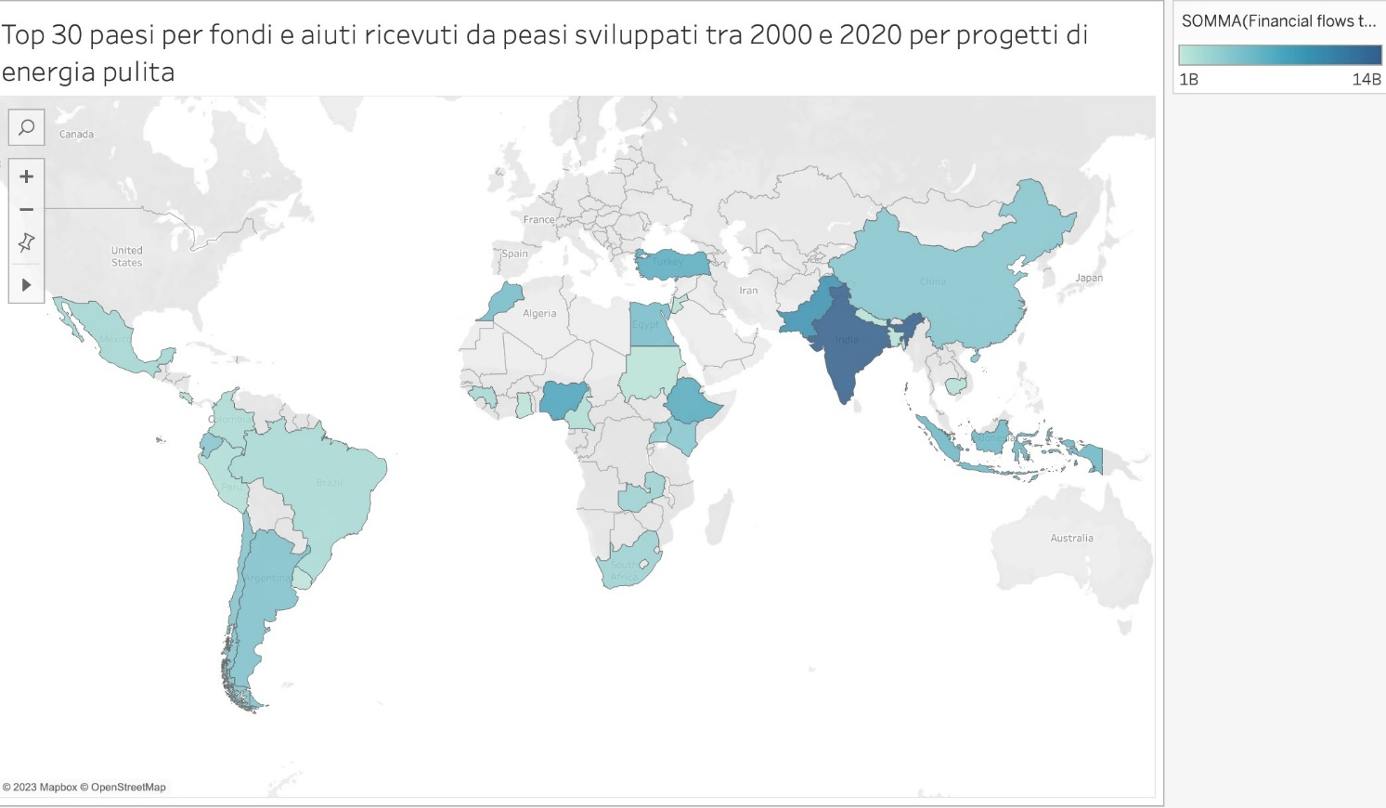
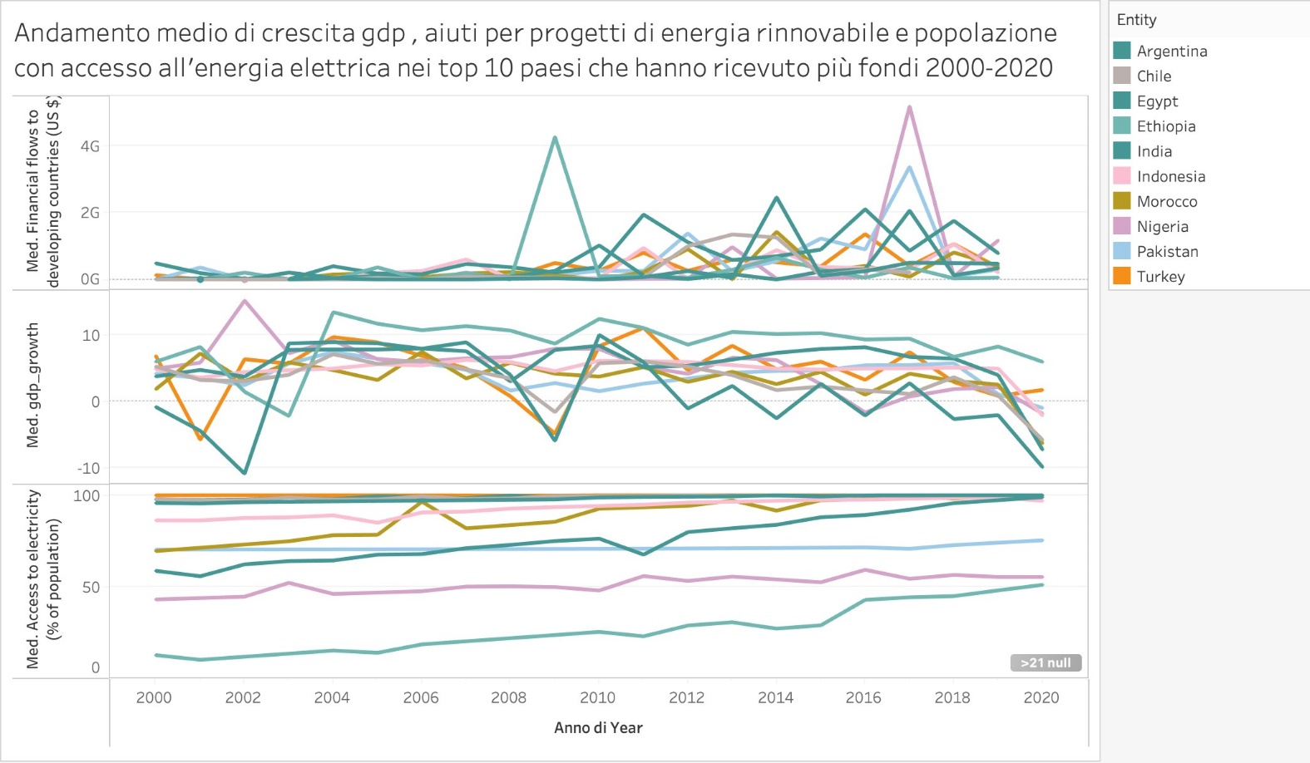
Principali benificiari di aiuti economici per la realizzazione di impianti per l’energia rinnovabile
Tra i principali benificiari troviamo molti dei migliori paesi della classifica precedente.
Notiamo anche come , negli stessi periodi, sono variate le % di popolazione con accesso all’energia elettrica e l’anadamento del GDP nei top 10 paesi per fondi ricevuti

Slide 15
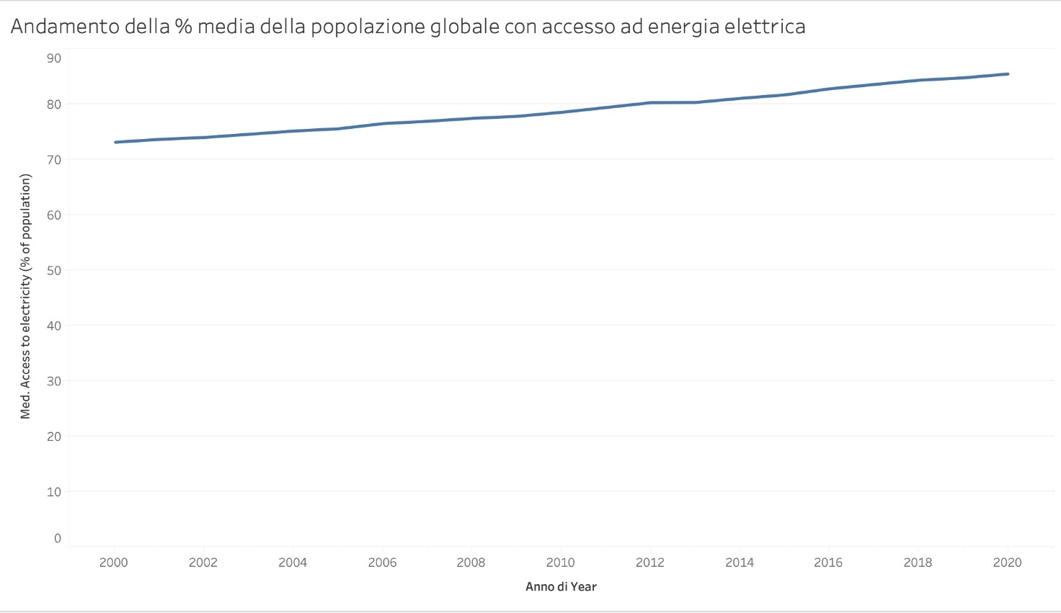
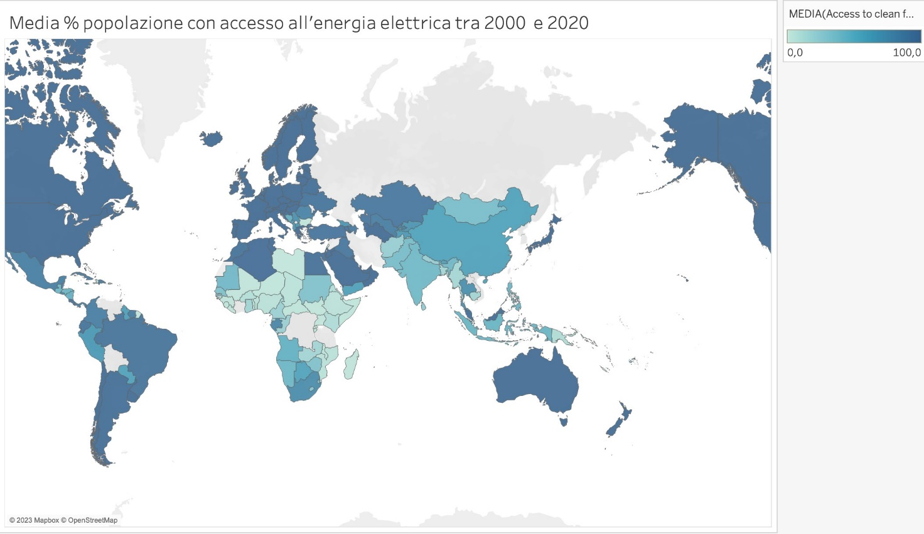
Vediamo come la % di popolazione globale con accesso all’energia elettrica sia notevolmente cresciuta. Aiutare paesi poveri ma con popolazioni molto numerose ha sicuramente avuto un effetto da non sottovalutare.

Slide 16
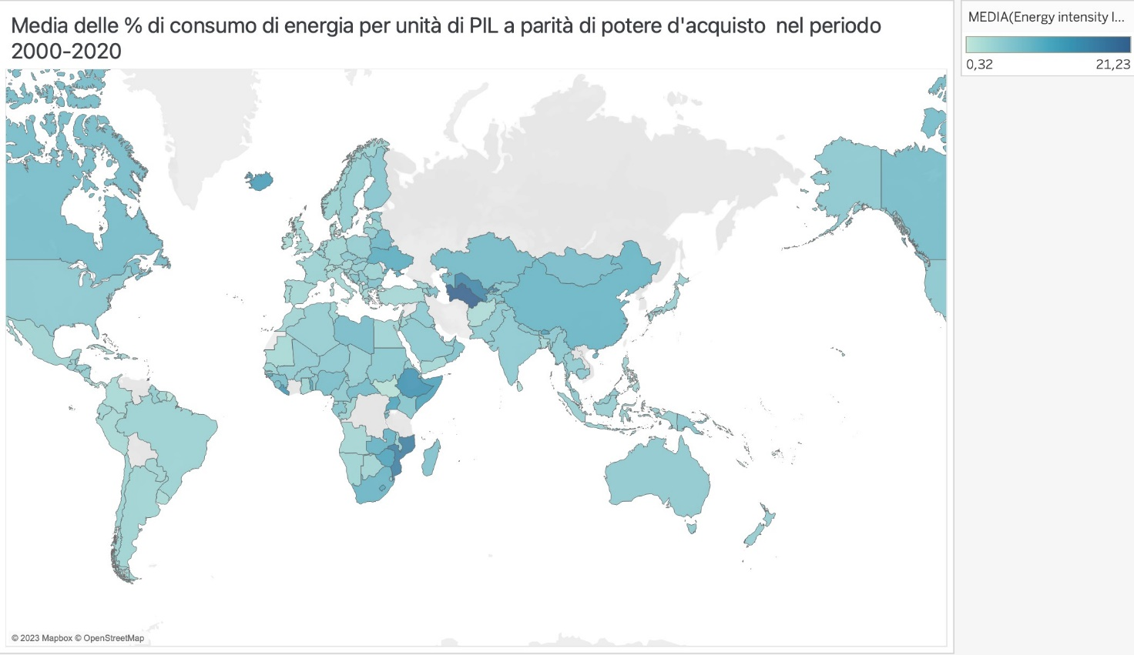
Intensità energetica
E’ una misura macroeconomica dell’efficienza energetica del sistema economico di una nazione.
Rappresenta il consumo di energia per unità di Pil; un valore basso indica tendenza del’economia a consumare minori risorse per un dato livello di Pil
Ad impattare su questo valore ,oltre allo sviluppo economico, ci sono fattori legati al clima, ai cambiamenti economici/industriali,stili di vita,l’aumento e il consumo di beni e servizi,ecc..
In un certo senso possiamo dire che fornisce una misura dell’attenzione verso l’ambiente del sistema produttivo

Slide 17
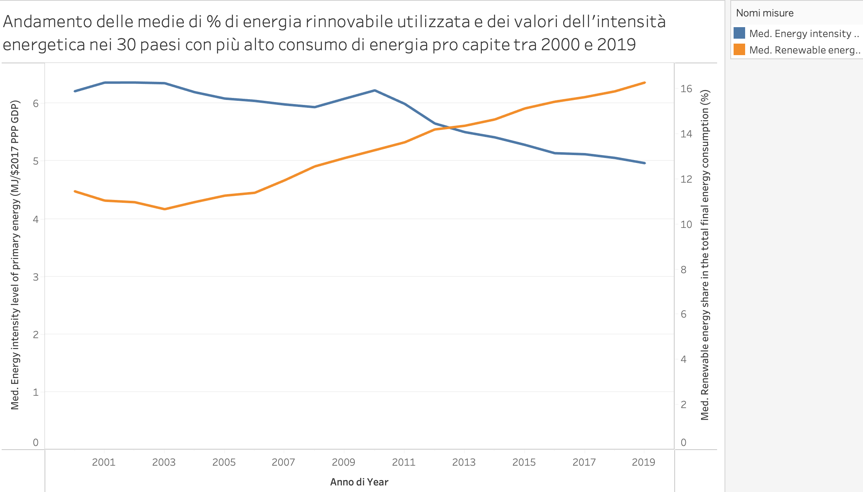
Tale indicatore però non fornisce una misura delle "pressioni" sull’ambiente derivanti dagli usi effettivi di energia né dice nulla sul tipo di energia consumata o di fonte utilizzata per la sua produzione
Il seguente grafico mostra come l’indice sia migliorato durante una forte crescita delle % di energia rinnovabile utilizzata rispetto al totale di energia consumata

Slide 18
Conclusioni
Le principali fonti di energia elettrica sono attualmente quelle fossili
Le fonti rinnovabili sono in forte ascesa, ma ancora lontane dal sostituire completamente quelle fossili
Il mercato offre buone aspettative per l’energia rinnovabile : richiesta sempre crescente, diversificazione dell’approvvigionamento, sviluppo infrastrutture, mercati delle emissioni, ecc…
La ricerca e lo sviluppo di impianti per l’energia rinnovabile genera nuovi posti di lavoro e investimenti , anche nei paesi meno sviluppati
L’accesso all’energia da parte di una maggior % della popolazione porta benefici sociali ed economici (visto con buon andamento del GDP dei paesi con più aiuti)

